Slide 1

ОСНОВНЫЕ ФУНКЦИИ IDE CLION
Презентацию подготовили
студенты 2-ого курса
Щеткин Д.
Пальчук Г.
Петелин И.

Slide 2

Введение
Программное обеспечение CLion — кросс-платформенная интегрированная среда для разработки (IDE) на языках программирования C и C++ от компании JetBrains. CLion также поддерживает языки HTML (включая HTML5), CSS, JavaScript и XML, которые включены в продукт посредством плагинов и подключаются по умолчанию. Другие языки могут быть также добавлены через плагины. Решение CLion кросс-платформенное — совместимо с операционными системами Windows, OS X и Linux.

Slide 3
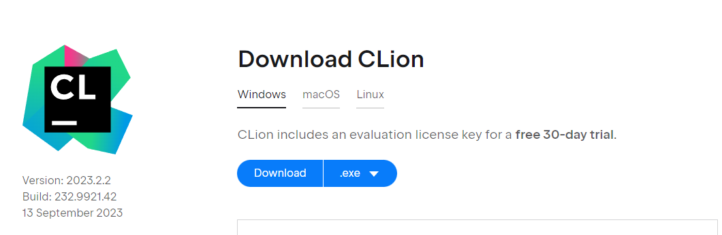
Кросс-платформенность и многофункциональность
Главное отличие CLion от AppCode и ReSharper C++ — кросс-платформенность. Не важно, работаете ли вы на Linux, Windows или OS X, CLion запустится на любой из этих платформ.
Рис 1. Выбор платформы на сайте www.jetbrains.com

Slide 4
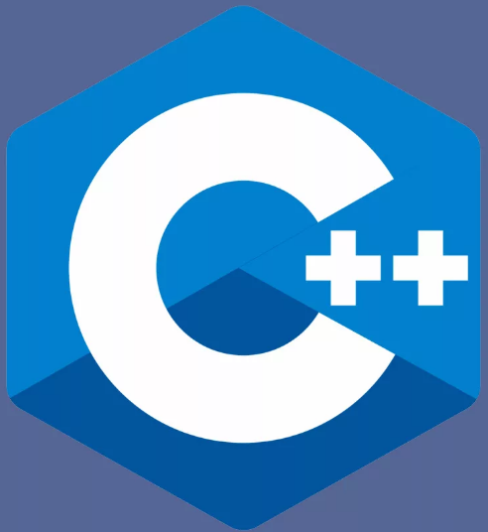




Кросс-платформенность и многофункциональность
В CLion можно не только писать на C и C++, но и заниматься веб-разработкой на HTML(5), CSS, JavaScript, XML. Некоторые другие языки доступны в виде плагинов (например, Lua). IDE интегрирована с многими популярными системами контроля версий (Git, SVN, Perforce, Mercurial, TFS, CVS) и баг-трекерами (Jira, YouTrack, Mantis, Gitlab и др.).

Slide 5
Системные требования
 | Минимум | Рекомендованное
ОЗУ | 2 Гб | 8 Гб
Место на диске | 3.5 Гб | 5 Гб
Разрешение монитора | 1024х768 | 1920х1080
Операционная система | Windows 10 или Windows Server macOS 10.15 Ubuntu 18.04 LTS, Ubuntu 20.04 LTS, Ubuntu 22.04 LTS, Ubuntu 22.10, CentOS, Debian и RHEL | Последние версии ОС

Slide 6
Обзор основных функций JetBrains CLion
1. Создание проекта
2. Редактирование кода
3. Отладка
4. Запуск и компиляция
5. Навигация по проекту
6. Поддержка систем управления версиями
7. Поддержка плагинов
8. Интеграция с репозиториями

Slide 7
Заключение
Интегрированная среда разработки JetBrains CLion предоставляет широкий спектр функций и инструментов, упрощающих разработку программного обеспечения на языках C и C++. Ее удобный интерфейс и интеграция с различными инструментами делают ее привлекательным выбором для разработчиков в этой области.

Slide 8
Источники
https://habr.com/ru/companies/JetBrains/articles/236061/
https://ru.wikipedia.org/wiki/CLion
https://www.jetbrains.com/help/clion/2023.1/prerequisites.html#recommendations
https://www.jetbrains.com/help/clion/2023.1/installation-guide.html#requirements

